Slide 1

Hackaton_AI4CKD - Prédiction des Stades de l'IRC
Ce rapport présente une analyse approfondie du projet "Hackaton_AI4CKD", axé sur la modélisation des données médicales de l'insuffisance rénale chronique (IRC). Notre objectif principal était de nettoyer, explorer et modéliser ces données afin de prédire avec précision les stades de l'IRC. Nous avons abordé les défis liés aux valeurs manquantes, aux types de données incorrects et aux valeurs aberrantes, tout en mettant en œuvre des techniques de machine learning pour optimiser la performance prédictive. Les résultats de ce projet offrent des perspectives précieuses pour améliorer le diagnostic et la gestion de l'IRC.

Slide 2
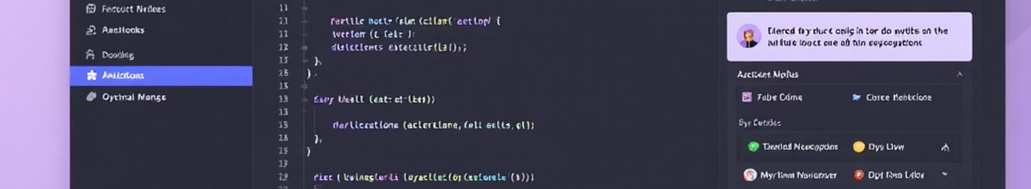
Structure et Initialisation du Notebook
Le notebook est structuré pour faciliter la manipulation, la visualisation et la modélisation des données. Nous avons importé les bibliothèques Pandas et NumPy pour la manipulation des données, Matplotlib et Seaborn pour la visualisation, Scikit-learn pour le machine learning, et Scipy pour les tests statistiques. Les données, initialement composées de 306 observations et 201 variables, ont été réduites à 32 colonnes pertinentes. Cette étape d'initialisation est cruciale pour assurer une analyse rigoureuse et efficace.
1
Import des Bibliothèques
2
Chargement des Données
Utilisation de bibliothèques clés pour la manipulation et visualisation des données.
Importation des données initiales et sélection des colonnes pertinentes.

Slide 3
Nettoyage des Données: Une Étape Cruciale
Le nettoyage des données a impliqué plusieurs étapes essentielles pour assurer la qualité et la cohérence des informations. Nous avons géré les valeurs manquantes en supprimant les colonnes et les lignes avec des taux de valeurs manquantes élevés, puis en imputant les valeurs restantes. Les types de données ont été corrigés, et les variables catégorielles ont été encodées numériquement. Enfin, les valeurs aberrantes ont été identifiées et corrigées pour éviter de biaiser les résultats de la modélisation. Cette phase de nettoyage est fondamentale pour obtenir des modèles prédictifs fiables.
Gestion des Valeurs Manquantes
Correction des Types de Données
Traitement des Valeurs Aberrantes
Suppression des colonnes avec >50% de valeurs manquantes
Conversion des virgules en points
Identification des outliers avec la méthode IQR
Encodage numérique des variables catégorielles
Imputation des valeurs restantes
Correction des erreurs de saisie

Slide 4




Analyse Exploratoire: Visualisation et Corrélation
L'analyse exploratoire a permis de comprendre la distribution des variables et leurs relations. Nous avons réalisé une analyse univariée en visualisant les distributions et en calculant les statistiques descriptives. L'analyse bivariée a inclus une matrice de corrélation pour les variables numériques et des tests statistiques pour les associations catégorielles. La sélection des caractéristiques avec SelectKBest a aidé à identifier les variables les plus pertinentes pour la modélisation. Cette étape est cruciale pour guider le choix des modèles et optimiser leurs performances.
Analyse Univariée
Analyse Bivariée
Sélection de Caractéristiques

Slide 5



Modélisation: Prédiction des Stades de l'IRC
La phase de modélisation a consisté à préparer les données, tester différents modèles, et optimiser leurs hyperparamètres. Nous avons séparé les données en ensembles d'entraînement et de test, standardisé les variables, et rééquilibré les classes avec SMOTE. Les modèles testés incluent la régression logistique, l'arbre de décision, le Random Forest, le Gradient Boosting, le SVM, et XGBoost. L'optimisation a été réalisée avec GridSearchCV et RandomizedSearchCV, en utilisant la validation croisée stratifiée et des métriques d'évaluation telles que l'accuracy, le F1-score, et le ROC-AUC.
2
Test des Modèles
1
Préparation des Données
Optimisation
3

Slide 6

Résultats: Performance du Gradient Boosting
Le modèle Random Forest a obtenu les meilleures performances, avec une accuracy de 86.6% et un F1-score pondéré de 0.866. L'utilisation de SMOTE a amélioré la gestion du déséquilibre des classes, contribuant ainsi à une meilleure performance globale du modèle. Ces résultats soulignent le potentiel du Random Forest pour la prédiction des stades de l'IRC.
86.6%
0.866
Accuracy
F1-score

Slide 7
Limites et Perspectives: Améliorer la Prédiction
Ce projet présente certaines limites, notamment la taille d'échantillon limitée et l'absence de certaines variables importantes comme le DFG. La difficulté à prédire les stades intermédiaires (2 et 3) souligne la nécessité d'améliorer la robustesse des modèles. Les perspectives incluent la collecte de plus de données, l'intégration d'autres marqueurs rénaux, et le déploiement en environnement clinique pour validation. Ces améliorations potentielles pourraient significativement augmenter la précision et la pertinence clinique des modèles de prédiction de l'IRC.
1
Collecte de Données
2
Intégration de Marqueurs
3
Déploiement Clinique

Slide 8


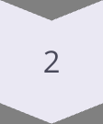
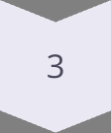
Conclusion et Recommandations
En conclusion, ce projet a démontré le potentiel du machine learning pour la prédiction des stades de l'IRC. Le modèle Random Forest a montré des performances prometteuses, mais des améliorations sont nécessaires pour augmenter sa robustesse et sa précision. Nous recommandons de collecter plus de données, d'intégrer d'autres marqueurs rénaux, et de valider les modèles en environnement clinique. Ces étapes permettront d'améliorer le diagnostic et la gestion de l'IRC, contribuant ainsi à une meilleure prise en charge des patients.
Collecter Plus de Données
Intégrer d'Autres Marqueurs
Valider en Clinique

